Slide 1
Предмет: «Социально-бытовая ориентировка» Тема урока: «Приготовление блинов из бездрожжевого теста».
Цели урока:
воспитательная:
формировать эстетический вкус при сервировке стола;
воспитывать аккуратность при выполнении работы;
прививать интерес к национальным традициям;
образовательная:
закрепить умения и навыки по приготовлению изделий из бездрожжевого теста;
коррекционная:
развивать коммуникативные отношения;
формировать навыки самоконтроля, взаимоконтроля, развивать внимание, память, мышление.

Slide 2
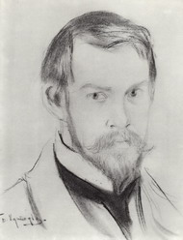
Кустодиев Борис Михайлович 1878 - 1927
Народные праздники были излюбленной темой в творчестве Бориса Кустодиева. И первое место среди них занимает веселая, шумная, хлебосольная масленица, длящаяся целую неделю перед Великим постом. Глядя на эту картину, трудно представить, что она создавалась художником в ту пору, когда он был уже тяжело и неизлечимо болен. Парализованный, навсегда прикованный к инвалидному креслу, Кустодиев говорил о себе: «Мой мир теперь – это моя комната». Но, вопреки всему, именно в этой комнате рождались такие яркие, жизнелюбивые и полные оптимизма творения, как «Масленица».
В промежуток между 1916 и 1920 гг. Кустодиев несколько раз обращался к теме масленицы.

Slide 3
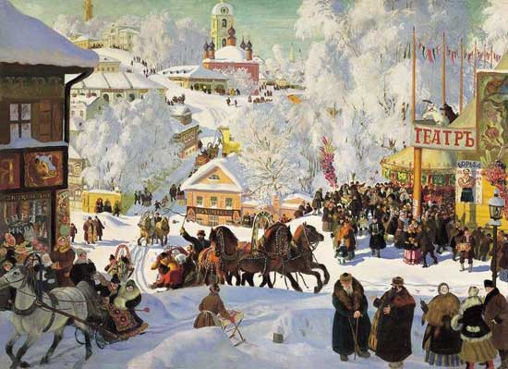
Борис Кустодиев «Масленица» 1919 год
Показанная здесь "Масленица" очень характерна для творчества Кустодиева. Созданная в 1919 году, во время гражданской войны, голода, разрухи, картина проникнута верой в бессмертие России, ее народа, праздников, истории. В ней художник переносит зрителей в мир света, радости, достатка, где люди довольны жизнью: по улицам, ныряя на спусках, проносятся нарядные тройки и легкие санки, под солнцем сверкает иней и гирлянды разноцветных шаров, вьются цветные флажки на каруселях и балаганах. Где этот праздник, в каком городе России - неизвестно. Да это и не важно. Это образ России, каким его видел великий художник.

Slide 4
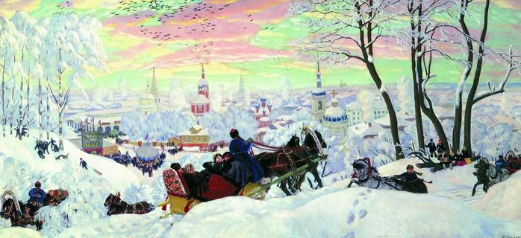
Борис Кустодиев "Масленица" 1920 г.

Slide 5
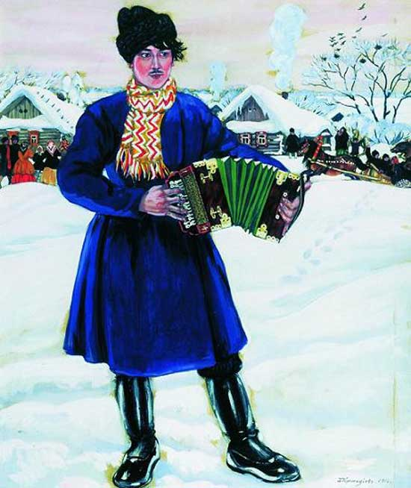
Атмосфера веселого раздольного праздника захватывает нас с первых мгновений. В «Масленице» есть все, что присуще народному гулянию: и веселая карусель с шумным балаганом, и лихая езда в расписных санях с важными бородатыми кучерами, и игра в снежки, и залихвацкие песни под неизменную задорную гармошку.

Slide 6
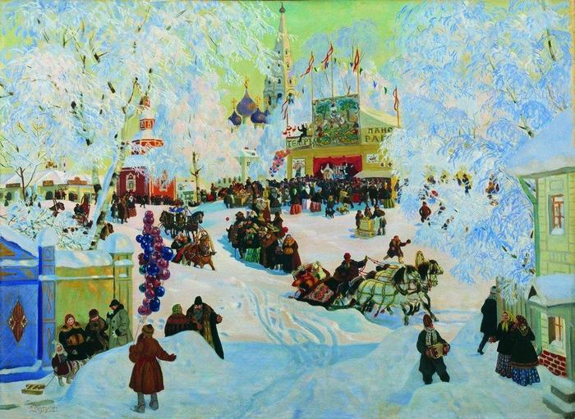
Масленица (1919)

Slide 7
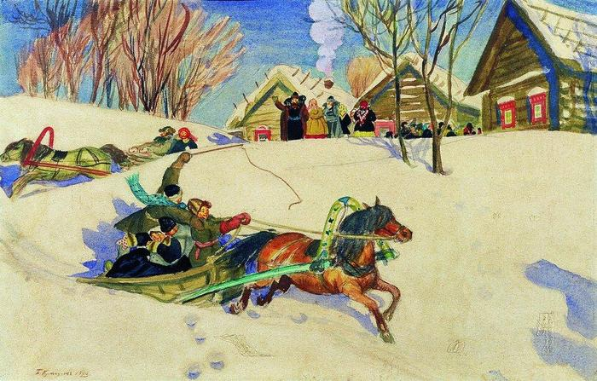
Масленица (1919)
Масленица (1920) -

Slide 8
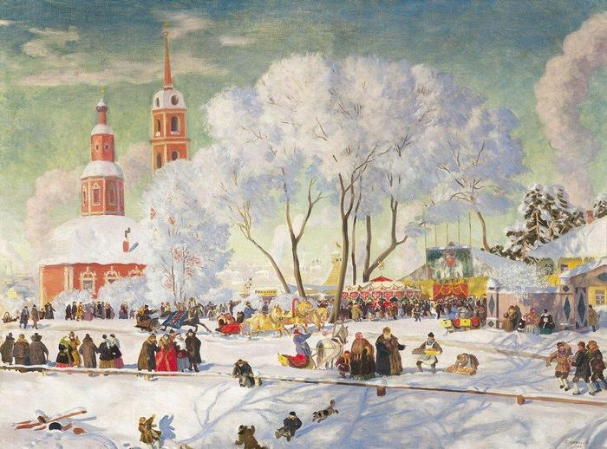
Масленица (1920) -
Масленица (1920)

Slide 9
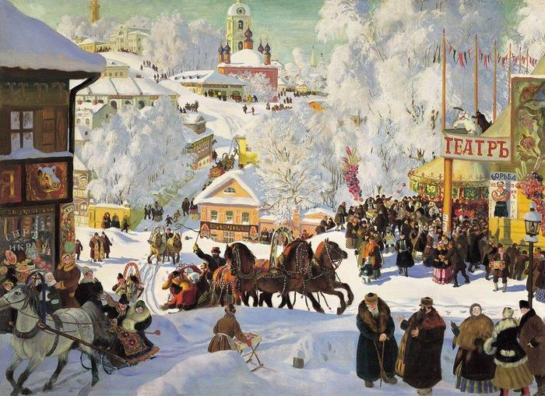

Slide 10
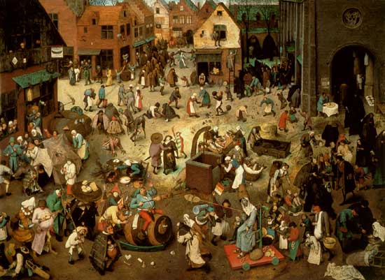
Питер Брейгель "Битва Масленицы и Поста" (1559)

Slide 11
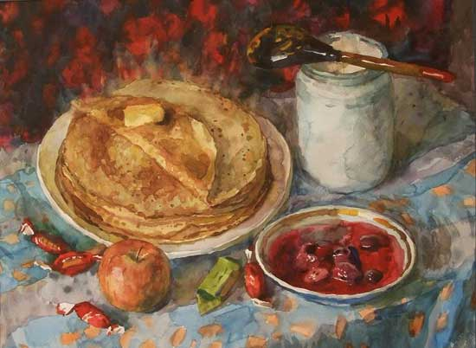
Анна Черкашина "Масленица" 2002 г.

Slide 12
ДЕМОНСТРАЦИЯ ВЫСТАВКИ ДЕТСКИХ РИСУНКОВ
Вопрос: Ребята, расскажите ,как в нашем городе как проходи этот праздник?
ВОПРОС: Ребята, скажите, кто знает, как возникло название праздника «масленица»?
ВОПРОС: а почему именно блины готовят на Масленицу, символом чего является блин?

Slide 13
СООБЩЕНИЕ ЦЕЛИ УРОКА:
Вот и мы сегодня на уроке приготовим традиционное масленичное угощение.
Мы будем жарить блины из бездрожжевого теста.
За 2 урока вы самостоятельно приготовите тесто, пожарите блины и засервируете стол.
А в конце урока мы оценим и продегустируем ваши изделия.
Во время урока будем учиться экономному расходованию продуктов и аккуратности.

Slide 14
СЛОВАРНАЯ РАБОТА:
во время работы вам встретятся трудные слова со значением которых вы уже знакомы, но я хочу обратить ваше внимание на их написание. Предлагаю ребятам поставить ударение в словах и вставить пропущенные буквы:
начинка, блины, бездрожжевое, разрыхлитель, клейковина.

Slide 15
ПОВТОРЕНИЕ ПРОЙДЕННОГО МАТЕРИАЛА:
ВОПРОС: Ребята, а какие бывают блины по способу приготовления?
ВОПРОС : Какие продукты нужны для приготов­ления блинов?
ВОПРОС :Какие разрыхлители вам известны?
ВОПРОС :можно ли выпекать изделия сразу же после замеса теста?
ВОПРОС :что нужно сделать, чтобы блины хорошо снимались со сковороды?

Slide 16
ФИЗМИНУТКА (на данном слайде отсутствует мультемедийный файл физминутки)

Slide 17
Технологическая карта
РАБОТА У ДОСКИ:
Блины бездрожжевые
Рецептура:
Молока-1л
Мука -3ст.
Яйцо -2шт
Сода -1ч.л.
Соль -1ч.л.
Сахар -4 ст.л
Масло растительное -3 ст.л.
Выход: 25 штук

Slide 18
1. Первичная обработка.
Проверяем качество яиц и моем их.
Муку просеиваем через сито.
яйца взбиваем с сахаром до появле­ния пены.
во взбитую массу добавляем молоко, соль, соду, муку, растительное масло и замешиваем тесто.
Оставляем тесто на 20-30мин набухания клейковины.

Slide 19
2.тепловая обработка
1.Разогреваем сковороду с маслом. 2.наливаем небольшую порцию теста на сковороду.
З.Жарим блины с двух сторон до золотистого цвета.
4.горячие блины смазываем маслом.

Slide 20
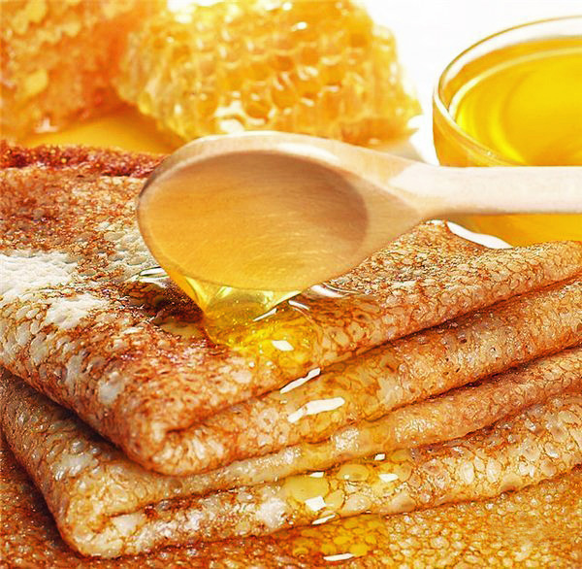
Характеристика изделия:
Обратите внимание на образец изделия. Блины должны иметь круглую форму с ровными краями, цвет изделия должен быть золотистым, без подпалин, изделие должно быть хорошо пропечённым и не иметь комков.

Slide 21
С какими продуктами едят блины
 | Икра |  | Крупа |  | Сгушенка
 | Мед |  | БЛИНЫ |  | Творог
 | Сметана |  | Мясо |  | Масло

Slide 22
правила гигиены и техники безопасности:
1.Что нужно сделать прежде, чем приступить к работе?
Необходимо вымыть рук.
Одеть спецодежд.
Убрать волосы под косынку.
2. Правила техники безопасности при работе с горячей сковородой.
Необходимо остерегаться брызг.
Продукты класть аккуратно.
Пользоваться прихваткой.
З Правила техники безопасности при работе с электроприборами?
Нельзя оставлять включенный при прибор без присмотра.
Включать и выключать приборы только сухими руками.
Перед работой проверить исправность электрошнура и т. д.
4.Какие инструменты и посуда вам понадобятся во время работы?
Ребята самостоятельно подбирают посуду и инструменты необходимые для работы.

Slide 23
Задания по теме:
Задание №1
Продукты для приготовления блинов:
Молоко
Сыр
Гречка
Мука
Крахмал
Дрожжи
Яйцо
Сыворотка
Сода
Соль
Огурец
Помидор
Сахар
Шоколад
Мармелад
Масло растительное
Масло топленое
Задание №2
Инвентарь для приготовления блинов:
Скалка
Сковорода
Кастрюля
Вилка
Венчик
Нож
Миска
Кружка
Конфетчица
Сметанник
Дуршлаг
Ложка
Жаровня
Лопатка
Стакан
Половник
Тарелка
Салатник

Slide 24
Задания по теме:
Задание №3 Найди слово
В каждой строке спрятаны по три слова найди их и определи к какой группе товаров их можно
отнести:
пмруимолокоротудомукачперсахармаерренсигр
нкюкастрюляядыцдсковородащорочайниколои
бсбмбрюкилоыяйцкурткаоторрубашкавцыэдепа

Slide 25
Поговорки и пословицы
блин - не клин, брюха не расколет.
Масленица - объедуха, деньгам приберуха.
Не всё коту Масленица, будет и Beликий пост.
Без блинов не Масленица, без пирогов не именины.
Широко живёшь - масляно ешь.
Не житьё, а Масленица

Slide 26
Дегустация.
Перед дегустацией повторяем правила поведения за столом.
Качество приготовленного блюда оценивается по следующим пунктам :
1 .внешний вид изделия;
2.оформление;
З.вкус и запах изделия;
4.качество теста.
Ребята приглашают всех к столу с шутками - прибаутками.

Slide 27
С Масленицей!
Рецепты Блинов
Масленица традиционно славилась блинами.
«Без блина не маслена», - говорили в старину. Это праздничное русское лакомство. блин, круглый, поджаренный, снятый с «пылу», считали знаком солнца, а солнце - символ возрождающейся жизни.
блины гречневые.
За 5-6 часов до выпечки замесить тесто из 4 стаканов муки, 3 ст. тёплого молока, 1 ст. л. растоплен -ного масла, 2 желтков и небольшого количества дрожжей. Тщательно вымесить тесто и дать ему подняться. Затем снова выбить, всыпать 1ч.л.соли и сахара, обварить 1 или 2 стаканами горячего молока, и снова вымесить. дать тесту подняться и , не размешивая, чтобы не опало, испечь блины.
блины гречнево - пшеничные.
За 5-6 часов до выпечки замесить тесто из 3 стаканов пшеничной муки, 2,5 ст. тёплоймводы, 1ст. л. сливочного масла и небольшого количества сухих дрожжей. Вымесить тесто и дать подняться. Потом опять выбить, положить по 1 ч. л. соли и сахара, 1 ст. гречневой муки и снова дать подняться. за час до выпечки вымесить, обдать 2 стаканами очень горячего молока, положить 2 взбитых в пену белка, осторожно размешать. когда тесто понимется, не размешивая испечь блины.

Slide 28
Дегустация. (На данном слайде отсутствует мультимедийный файл песни о масленице)

Slide 29
Приятного всем аппетита Колчина Н.К.

